Slide 1
Система управления
6-осевым роботом-манипулятором
на базе сервомоторов ST3215
Выпускная квалификационная работа
Ляхов Александр Алексеевич
Московский Политехнический Университет • 2026
Система управления 6-осевым роботом-манипулятором
1

Slide 2
Проблематика
Почему это актуально?
01
02
03
Когнитивная перегрузка
Задержки управления
Sim-to-Real разрыв
Промышленные фреймворки (ROS2) сложны для обучения. Студенты тратят время на инфраструктуру, а не на кинематику.
DDS в ROS2 вносит 50-200 мс недетерминированных задержек. Критический путь «зрение → мотор» требует 3-15 мс.
Тестирование на реальном оборудовании опасно. Нет безопасной среды для отладки и RL-обучения.
Решение: блочное программирование как «педагогические леса»
Решение: прямой UART/RS-485 контроллер
Решение: цифровой двойник MuJoCo
Система управления 6-осевым роботом-манипулятором
2

Slide 3
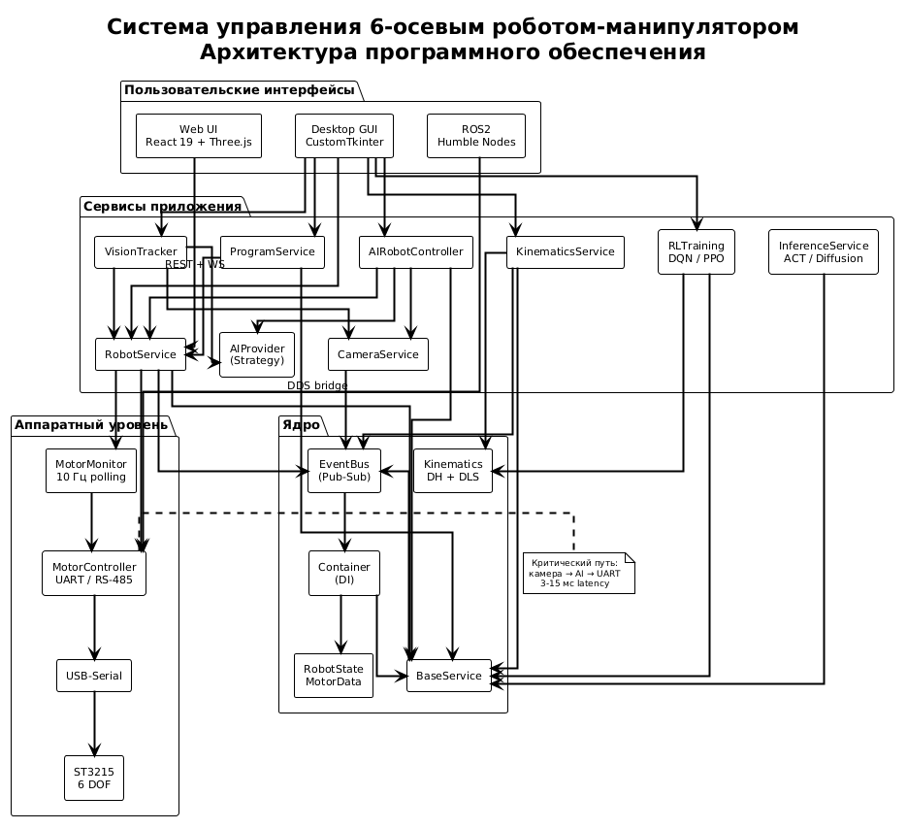
Общая архитектура системы
Multi-layered — Desktop + Web + ROS2 + AI/ML
Рис. 1 — Многослойная архитектура: пользовательские интерфейсы, сервисы, ядро, коммуникации, аппаратура
Система управления 6-осевым роботом-манипулятором
3

Slide 4
Desktop-приложение
CustomTkinter — 13 вкладок, 3D-визуализация, блочное программирование
Основные возможности:
• Подключение USB-Serial, сканирование сервомоторов
• Построение карты моторов (ID → сустав)
• Jog-режим: ручное управление с контролем скорости
• 3D-визуализация (DH → forward kinematics, Matplotlib)
• Слайдеры углов суставов с обратной связью
• Обратная кинематика (IK) — DLS метод
• Блочное программирование последовательностей
• Teach Pendant — запись и воспроизведение
• Позиционные регистры (PR1-100)
• AI-управление через VLM (Qwen3 / GPT-4o)
• Vision Tracker — PID + VLM трекинг объектов
• Emergency Stop, температурные лимиты
[Скриншот Desktop]
Главное окно приложения
Система управления 6-осевым роботом-манипулятором
4

Slide 5
3D-визуализация кинематики
Matplotlib + DH-параметры — визуализация в реальном времени
Характеристики:
• DH-параметры: 6 степеней свободы
• Прямая кинематика: матрицы 4×4
• Обратная кинематика: DLS (Levenberg-Marquardt)
• Слайдеры суставов с автопересчётом
• Выбор точки на 3D-сцене (клик)
• Waypoints + маршруты
• Пресеты проверенных точек
• Плавная анимация переходов
• Рабочая зона (сфера досягаемости)
• Режим Live-синхронизации с моторами
[Скриншот 3D View]
Система управления 6-осевым роботом-манипулятором
5

Slide 6
Web-интерфейс и ROS2-интеграция
Web — React 19 + FastAPI
• Фронтенд: React + TypeScript + Three.js
• 3D-визуализация робота в браузере
• Blockly — блочное программирование
• Бэкенд: FastAPI (REST + WebSocket)
• JWT-аутентификация
• Деплой: Docker Compose
• Режим Mock для разработки
ROS2 Humble
• Ноды: robot_node, monitor_node, IK service
• Топики: /robot/joint_states, /joint_cmd
• ros2_control Hardware Interface
• URDF/xacro-модель робота
• Gazebo-симуляция
• Rosbag2 — запись/воспроизведение
• Критический путь: UART (не DDS)
Система управления 6-осевым роботом-манипулятором
6

Slide 7
AI/ML подсистема
VLM-управление, Reinforcement Learning, Computer Vision
AIProvider (Strategy)
Reinforcement Learning
Computer Vision
• Единый фасад: Ollama / LM Studio / OpenAI
• VLM: Qwen3 VL, GPT-4o
• JSON-команды → управление роботом
• Системный промпт с DH-параметрами
• Среда: RobotArmEnv (Gymnasium)
• 18-dim наблюдение, 7-dim действие
• Агенты: DQN (discrete), PPO (continuous)
• Curriculum Learning: reach → pick → place
• Sim-to-Real: MuJoCo → реальный робот
• OpenCV — захват и обработка кадров
• ArUco-маркеры: детекция + solvePnP
• PID-регулятор для трекинга
• YOLOv8 — локальный трекинг (60 FPS)
• LeRobot: ACT / Diffusion / pi0 модели
Система управления 6-осевым роботом-манипулятором
7

Slide 8
Результаты работы
Что разработано?
≈ 15 000
11
13
27
строк кода Python
сервисов приложения
вкладок Desktop GUI
PlantUML-диаграмм
6
3-15
59+
4
DOF — степеней свободы
мс latency UART
юнит-тестов
интерфейса: Desktop/Web/ROS2/CLI
Система управления 6-осевым роботом-манипулятором
8

Slide 9
Архитектурные паттерны
Какие паттерны использованы?
EventBus
Pub-Sub шина событий
Слабая связанность между компонентами. Авто-отписка через WeakMethod.
Dependency Injection
Container
Ленивая инициализация, singleton/transient, авто-разрешение зависимостей.
Template Method
BaseService
Единый жизненный цикл: init → start → stop. События на каждом этапе.
Strategy
AIProvider
Единый фасад: Ollama / LM Studio / OpenAI. Переключение без изменения кода.
Система управления 6-осевым роботом-манипулятором
9

Slide 10
Заключение
→ Разработана multi-layered система управления 6-осевым роботом-манипулятором
→ Единая кодовая база: Desktop + Web + ROS2 + AI/ML — общее ядро
→ Решены проблемы: когнитивная перегрузка (блоки), latency (UART 3-15ms), Sim-to-Real (MuJoCo)
→ Интегрированы современные AI/ML подходы: VLM, RL (DQN/PPO), Computer Vision
→ Открытая архитектура — легко расширять и адаптировать под новые задачи
Перспективы: RRTConnect + FCL (планирование пути) • MediaPipe (жестовое управление) • Zero-copy video (shared memory)
Система управления 6-осевым роботом-манипулятором
10

